Slide 1
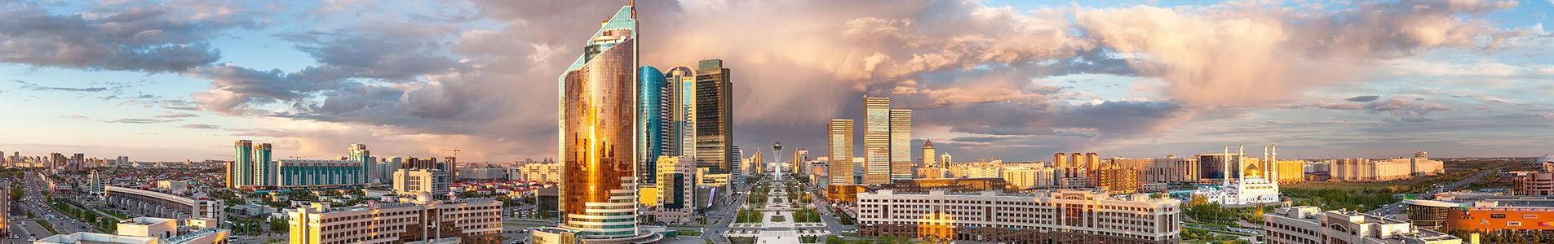
АСТАНА 2018
специальная экономическая зона
«Астана-Технополис»

Slide 2
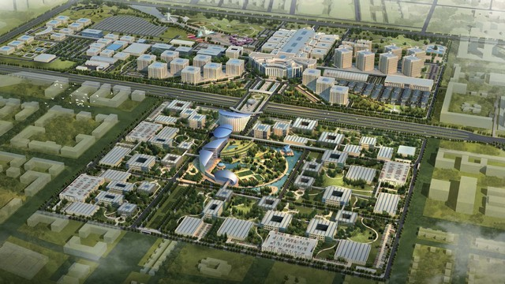
ОБЩИЕ ПОЛОЖЕНИЯ
О СОЗДАНИИ
Специальная экономическая зона «Астана-Технополис» (СЭЗ «Астана-Технополис») создана в соответствии с постановлением Правительства РК от 24 ноября 2017 г. № 772 «О некоторых вопросах специальных экономических зон».
Срок функционирования – до 2042 года.
Территория СЭЗ составляет 631,92 га и состоит из трех зон.
ДЕЯТЕЛЬНОСТЬ
Деятельность СЭЗ «Астана-Технополис» регулируется Конституцией Республики Казахстан, Законом Республики Казахстан «О специальных экономических зонах в Республике Казахстан», Положением и иными нормативными правовыми актами Республики Казахстан.
УПРАВЛЕНИЕ
Управление СЭЗ «Астана-Технополис» осуществляется в соответствии с Законом Республики Казахстан «О специальных экономических зонах в Республике Казахстан». Постановлением акимата г. Астаны № 180-298 от 13.02.2018 г. создано Акционерное общество «Управляющая компания специальной экономической зоны «Астана-Технополис» (АО «УК СЭЗ «Астана-Технополис»).
АСТАНА 2018

Slide 3
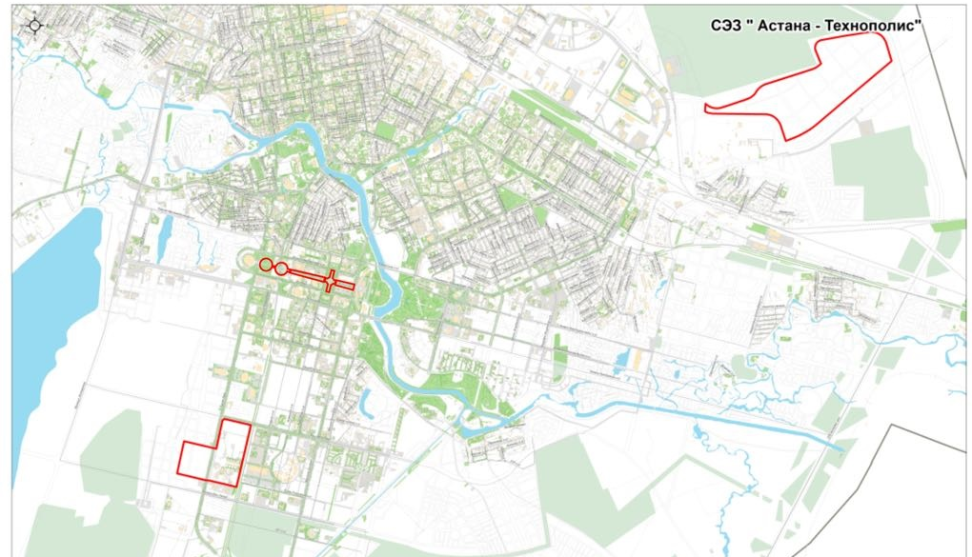
ТЕРРИТОРИЯ СЭЗ «АСТАНА-ТЕХНОПОЛИС"
Индустриальный парк № 2. S = 433,1 га.
Водно-зеленый бульвар. S = 47,5 га.
Назарбаев университет. S = 151, 32 га.
Офис УК СЭЗ «Астана – Технополис».
Общая площадь СЭЗ – 631,92 га
АСТАНА 2018

Slide 4

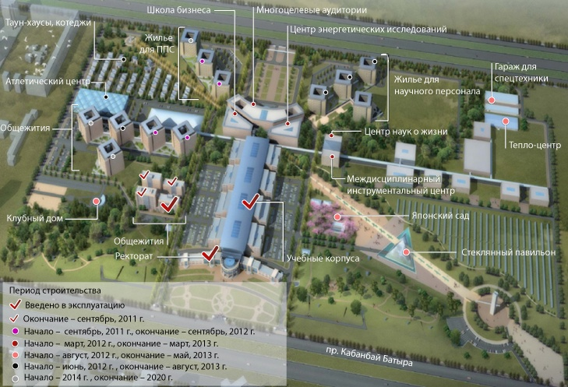
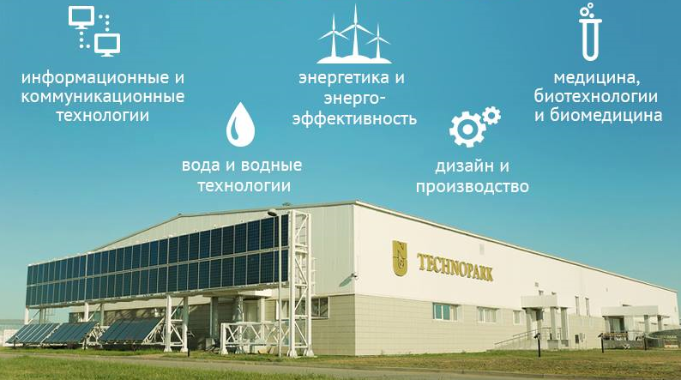
ТЕРРИТОРИЯ АОО «НАЗАРБАЕВ УНИВЕРСТИТЕТ»
АСТАНА 2018

Slide 5
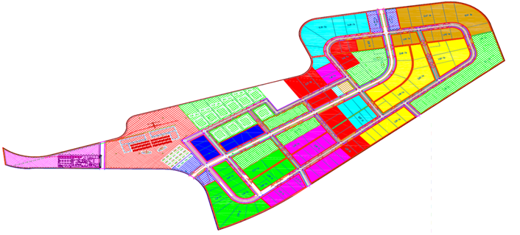







ИНДУСТРИАЛЬНЫЙ ПАРК № 2
КЛАСТЕР
МАШИНОСТРОЕНИЯ
СТРОИТЕЛЬНЫЙ
КЛАСТЕР
КЛАСТЕР ПИЩЕВОЙ ПРОМЫШЛЕННОСТИ
СОВМЕЩЕННЫЙ КЛАСТЕР
МЕТАЛЛУРГИЧЕСКИЙ
КЛАСТЕР
КЛАСТЕР
ЭЛЕКТРИЧЕСКОГО
ОБОРУДОВАНИЯ
КЛАСТЕР ХИМИЧЕСКОЙ И
ФАРМАЦЕВТИЧЕСКОЙ
ПРОМЫШЛЕННОСТИ
АСТАНА 2018

Slide 6

ЦЕЛИ
ОСНОВНЫЕ ЦЕЛИ
инновационное развитие города Астаны путем привлечения инвестиций и использования имеющихся и привлеченных передовых технологий, ноу-хау, создания современной инфраструктуры
создание высокоэффективных, в том числе высокотехнологичных и конкурентоспособных производств в области обрабатывающей промышленности
ускоренное развитие новых технологий, дальнейшего совершенствования организационных, экономических и социальных условий проведения исследований, разработки новых технологий, оказания содействия в их коммерциализации
АСТАНА 2018

Slide 7

ПРИНЦИП «ОДНОГО ОКНА»
Принцип "одного окна" - форма предоставления государственных услуг на территории специальной экономической зоны, предусматривающая минимизацию участия заявителей в сборе и подготовке документов и ограничение их непосредственного контакта с субъектами оказания государственных услуг
Система «одного окна» предусматривает:
получение комплекса государственных услуг в одном месте;
возможность приема и выдачи документов, а также их предварительное согласование в электронном виде (подача, рассмотрение заявки и т.д.) посредством «личного кабинета» в единой электронной системе;
обеспечение непрерывного доступа инвесторов к информации о состоянии обработки сданных документов и принятых по ним управленческих решений;
сдача отчетности управляющей компании;
мониторинг деятельности инвестора и реализации инвестиционного проекта.
АСТАНА 2018

Slide 8

БИЗНЕС-АКСЕЛЕРАТОР
Консультирование по вопросам:
подготовки документов для подачи заявки;
по разработке ТЭО и бизнес-планов;
по сдаче налоговой и таможенной отчетности.
Привлечение отраслевых экспертов для развития инвестиционных проектов.
Предоставление площадок в формате «Open Space» для инвесторов для проведения консультаций, тренингов, оказания правовой помощи, информационной поддержки.
АСТАНА 2018

Slide 9
ПЕРСПЕКТИВЫ
СИСТЕМНЫЕ ПРОБЛЕМЫ
ПУТИ РЕШЕНИЯ
Длительная процедура получения земельных участков
Практика показывает, что выделение земельных участков занимает в среднем 6-9 месяцев, что снижает заинтересованность инвесторов.
Оптимизация процесса получения земельных участков путем их передачи управляющим компаниям для самостоятельной сегментации и выдачи участникам СЭЗ
Слабая эффективность управляющих компаний СЭЗ
Действующий функционал не в полной мере раскрывает потенциал управляющих компаний. В мире на подобных площадках управляющие компании осуществляют широкий спектр видов деятельности.
Расширение функционала и усиление статуса управляющих компаний СЭЗ путем взаимодействия с инвесторами по принципу «одного окна»
Управление СЭЗ
На территории одного города управление СЭЗами осуществляется разными органами управления, что не позволяет в достаточной мере реализовать единую политику развития города
Управление СЭЗ "Астана Новый город» и СЭЗ «Астана-Технополис» единой управляющей компанией АО «УК СЭЗ «Астана-Технополис» по принципу одного окна
АСТАНА 2018

Slide 10
ИЗМЕНЕНИЯ В ЗАКОНОДАТЕЛЬСТВЕ
Поправки вносятся в 15 законодательных актов (3 кодекса и 12 законов):
Кодекс РК «О налогах и других обязательных платежах в бюджет» (Налоговый кодекс)
Земельный кодекс РК
Предпринимательский кодекс РК
Закон РК «О страховой деятельности»
Закон РК «О местном государственном управлении и самоуправлении в Республике Казахстан»
Закон РК «Об архитектурной, градостроительной и строительной деятельности»
Закон РК «О техническом регулировании»
Закон РК «О введении в действие Налогового Кодекса»
Закон РК «Об общественных советах»
Закон РК «О государственных закупках»
Закон Республики Казахстан «О ветеринарии»
Закон Республики Казахстан «О статусе столицы Республики Казахстан»
Закон Республики Казахстан «О Государственной границе Республики Казахстан»
Закон Республики Казахстан «Об инновационном кластере «Парк инновационных технологий»
Закон Республики Казахстан «О почте»
АСТАНА 2018

Slide 11

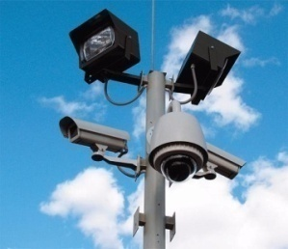
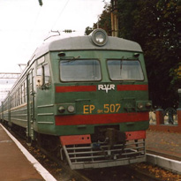
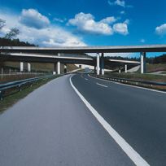


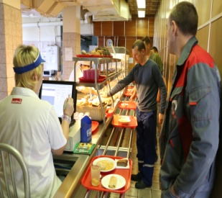
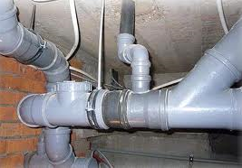
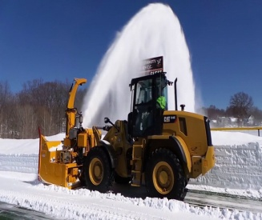

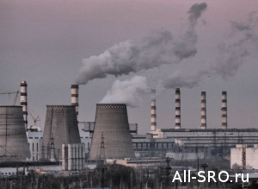



ПРЕИМУЩЕСТВА
Услуги промышленной инфраструктуры, предоставляемые участникам
СЭЗ «Астана-Технополис»
АСТАНА 2018

Slide 12
ИНФОРМАЦИЯ
Спасибо за внимание!
Акционерное общество
«Управляющая компания специальной экономической зоны «Астана-Технополис»
Республика Казахстан, 010000,
г. Астана, пр. Кабанбай батыра, 53
АСТАНА 2018

